Slide 1
۹
ویژه
آزمون سمپاد
قسمت ۱۹
روابط طولی در مثلث
استاد علیرضا شیخ‌عطار

Slide 2
تست 1
در چهارضلعی $ABCD$ دو زاویهٔ روبرو به هم $A$ و $C$ قائمه‌اند. کدام رابطه درست است؟
$$AC<BD$$
$$BD<AC$$
$$AC≤BD$$
$$BD≤AC$$

Slide 3
تست ۲
در مثلث $ABC$ یکی از میانه‌ها بر یکی از نیمسازهای درونی عمود است. اگر اندازه اضلاع این مثلث سه عدد طبیعی متوالی باشند، اندازه هر یک از اضلاع آن چقدر است؟
۲، ۳، ۴
۳، ۴، ۵
۵، ۶، ۷
۷، ۸، ۹

Slide 4
تست ۳
مقدار $x$ در شکل زیر چقدر است؟
$${۱۰۵}^{°}$$
۳
$$۶$$
$$۸\sqrt{۳}$$
$${۳۰}^{°}$$
$$x$$
$$۳\sqrt{۳}+۴$$
$$۳\left(\sqrt{۳}+۱\right)$$

Slide 5
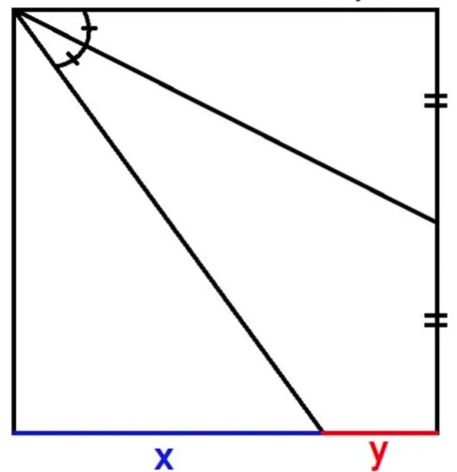
تست ۴
در مربع زیر نسبت $\frac{ x }{y}$ برابر با کدام گزینه است؟
$$۱+\sqrt{۲}$$
$$۲$$
۳
$$۲+\sqrt{۳}$$

Slide 6
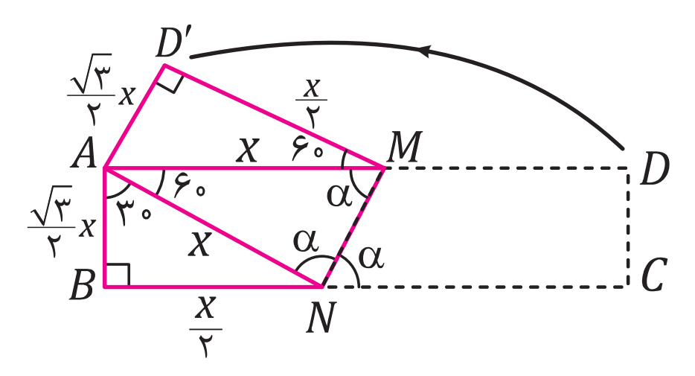
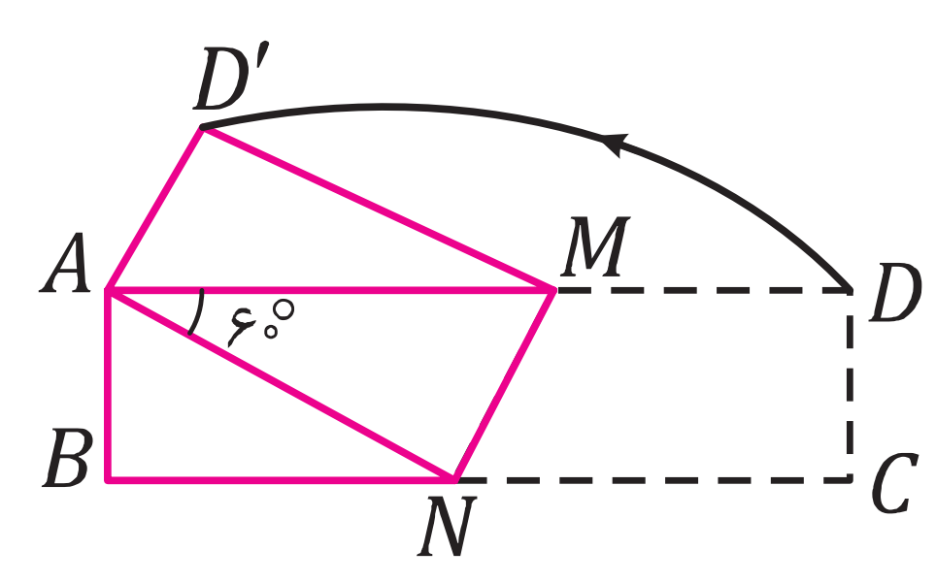
تست ۵
مطابق شکل، تکه کاغذ مستطیلی $ABCD$ را طوری از روی پاره‌خط $MN$ تا کرده‌ایم که رأس $C$ روی رأس $A$ قرار گرفته است. اگر $\hat{MAN}=۶۰$ و مساحت پنج ضلعی $ABNMD′$ برابر با $۸\sqrt{۳}$ باشد، محیط مستطیل $ABCD$ چقدر است؟
$$۴(۱+\sqrt{۳})$$
$$۲(۱+\sqrt{۳})$$
$$۴(۳+\sqrt{۳})$$
$$۲(۳+\sqrt{۳})$$

